Slide 1








Phòng GD&ĐT TP.Quy Nhơn
Trường TH Bùi Thị Xuân
CHÀO MỪNG QUÝ THẦY CÔ VỀ DỰ GIỜ THĂM LỚP!
Môn: Âm nhạc
Giáo viên: Nguyễn Hữu Huyền Trang

Slide 2




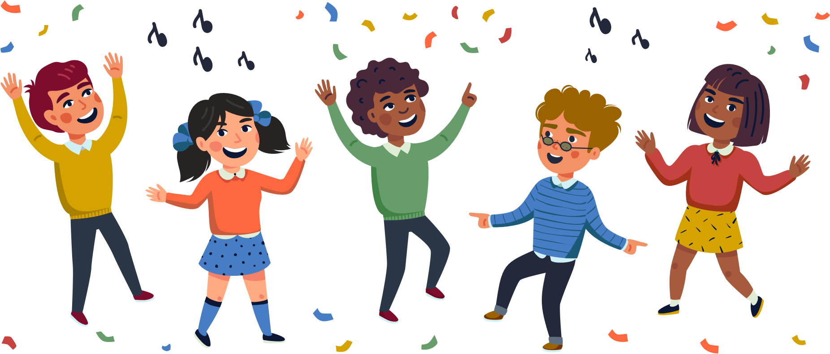



TRÒ CHƠI ÂM NHẠC
AI LÀ CA SĨ
Luật chơi: 4 bạn học sinh lên tham gia, mỗi học sinh sẽ biểu diễn bài hát “Múa sạp” kết hợp vận động theo nhạc. Sau khi cả 4 bạn biểu diễn xong, cả lớp bình chọn. Bạn nào có lượt bình chọn nhiều nhất là người trở thành “Ca sĩ”.

Slide 3






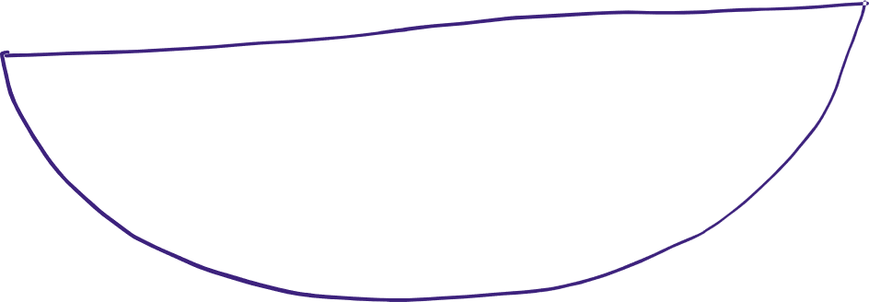
TIẾT 4:
NHẠC CỤ - VẬN DỤNG
TRÌNH BÀY BÀI HÁT MÚA SẠP THEO CÁCH HÁT NỐI TIẾP

Slide 4




I. Nhạc cụ
1) Chọn nhạc cụ gõ yêu thích
Các nhóm hãy lựa chọn một trong những loại nhạc cụ dưới đây để sử dụng trong giờ học
Song loan
Ma-ra-cas
Trống

Slide 5


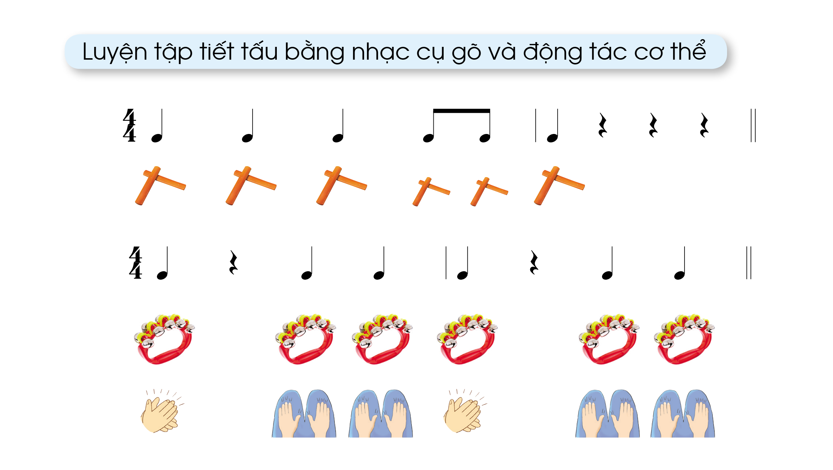

2) Luyện tập tiết tấu bằng nhạc cụ gõ và động tác cơ thể
Các em hãy gõ tiết tấu dưới đây và đếm 1-2-3-4-5-6
1 2 3 4 5 6

Slide 6









Các em hãy gõ tiết tấu dưới đây và thực hiện lại bằng nhạc cụ đã chọn

Slide 7



Các em hãy gõ tiết tấu dưới đây và đếm 1 – 2 – 3, 1 – 2 – 3
1 2 3 1 2 3

Slide 8

Các em hãy luyện tập tiết tấu dưới đây bằng động tác cơ thể.

Slide 9

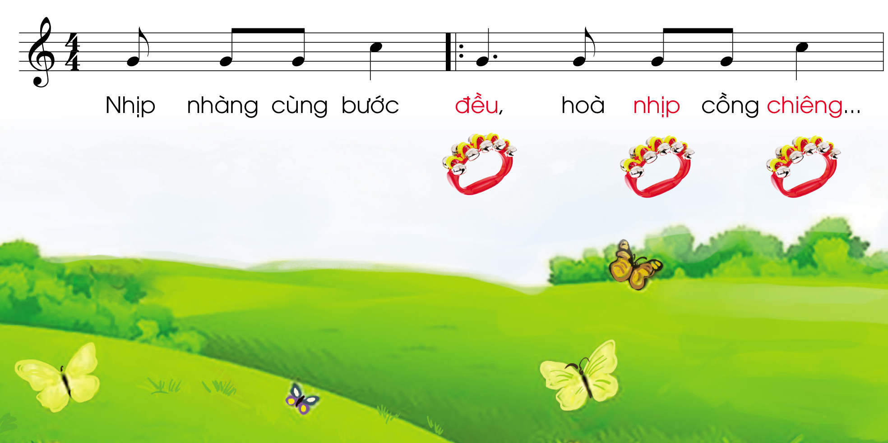
3) Đệm cho bài hát: Múa sạp

Slide 10

Minh họa đệm cho bài hát Múa sạp

Slide 11



Các em hãy đệm cho bài hát bằng một trong những cách sau:
Cách 1
Cách 3
Cô giáo mở nhạc, học sinh gõ đệm bài hát Múa sạp
Cách 2
Tổ 1 hát –
Tổ 2, 3 gõ đệm bài hát Múa sạp
Cô giáo hát để học sinh gõ đệm bài hát Múa sạp

Slide 12


II. Vận dụng
Trình bày bài Múa sạp theo cách hát nối tiếp
Người hát | Câu hát
Nhóm Đô | Nhịp nhàng cùng bước đều, hòa nhịp cồng chiêng vang.
Nhóm Rê | Ngân nga câu hát tình tang, bay theo ánh trăng mơ màng.
Nhóm Mi | Những bước chân cuốn theo niềm vui, tiếng sáo bay vút bên nương đồi.
Cả 3 nhóm | Tiếng cười vang vọng trên môi, về đây cùng nhau vui chơi.

Slide 13

1
Biết gõ đệm bằng các loại nhạc cụ Việt Nam, nước ngoài và bằng động tác cơ thể.
TỔNG KẾT
2
Thể hiện niềm vui cho mọi người bằng những lời ca tiếng hát.
Xem trước bài mới

Slide 14



CẢM ƠN QUÝ THẦY CÔ VỀ DỰ GIỜ THĂM LỚP. KÍNH CHÚC QUÝ THẦY CÔ SỨC KHOẺ VÀ HẠNH PHÚC!

